Slide 1
İSLAMDA SERMAYE BİRİKİMİ
ADYÜ İİBF
2020 BAHAR
İslam İktisadı İŞL450

Slide 2
SERMAYE BİRİKİMİ
Toplumun ihtiyaç duyduğu yatırımların finansmanı ancak başarılı bir sermaye birikimi süreci ile mümkündür. Sermaye birikimi için gerekli adımlar:
Tüketimde denge
İnfakta (sosyal yardımlaşma) denge
Tasarruf
Yatırım

Slide 3
TÜKETİMDE DENGE
Sermaye birikimi süreci için en önemlisi ve ilk etapta gerçekleştirilmesi gereken tüketimde denge olup tasarruflar ancak bu şekilde mümkün olabilmektedir.
Dinimizin üzerinde hassasiyetle durduğu, aynı zamanda günümüz insanını en çok alakadar eden konulardan bir tanesi, öte yandan sermaye birikimi sürecinin de en önemli bileşeni, tüketimde denge meselesidir.

Slide 4
TÜKETİMDE DENGE
Tüketimde denge,
en başta bu yöndeki ilâhî mesaja itaatın gereği olduğu gibi,
aynı zamanda insanın, nefsinin bitmez arzularına bir sed koyma çabasını aksettirir,
bu dünyanın insanın tüm isteklerini karşılama yeri olmadığı bilincini ortaya koyar
ve aynı maddî seviyede olmayan din kardeşlerinin sıkıntılarını bir nebze paylaşmasını sağlar.
DUYGU-DAVRANIŞ İLİŞKİSİ? İsrafa hangi duygular yol açar?

Slide 5
İKTİSADİ KARARLARDA AHLAKIN BELİRLEYİCİLİĞİ
TÜKETİMDE DENGE
KANAAT
TEVAZU
SOSYAL SORUMLULUK

Slide 6
TÜKETİMDE DENGE- ahlak İLİŞKİSİ
Bu yönleriyle ele alındığında tüketimde denge aslında kanaat, tutumluluk, dünyaya hırs göstermeme, nefsine hâkim olma, iktisatlı olma, diğergamlık, sosyal sorumluluk ve tevâzu gibi çok sayıda mümin hasletiyle yakından alakalı bir değer olarak karşımıza çıkmaktadır.

Slide 7
TÜKETİMDE DENGE- ahlak İLİŞKİSİ
Müslümanın tüketim davranışı, ilgili hadislerde ortaya çıktığı üzere, İslam ahlakının pek çok önemli hasletiyle şekillenmektedir. Ancak, tüketimde denge sadece bir dînî erdem olmakla kalmaz, bilakis Müslüman toplumun sosyal ve iktisâdî sahada başarılı olmasının ana faktörlerinden birisi olarak görev yapar.

Slide 8
Tüketİmde denge
Kur’ân-ı Kerim’de tüketimde denge hususunda “Yiyin, için fakat israf etmeyin. Çünkü O, israf edenleri sevmez” buyurulmuştur. A’râf sûresi, 31.
“Onlar, harcadıklarında ne israf ne de cimrilik edenlerdir. Onların harcamaları, bu ikisi arası dengeli bir harcamadır.” Furkan sûresi, 67.

Slide 9
Tüketİmde denge-tevazu
“Kibir ve israfa kaçmadan yiyiniz, sadaka veriniz ve giyininiz.”Ahmed b. Hanbel, Müsned, XI, 294; İbn Mâce, Libâs 23; Nesaî, Zekat 66
“Kim gücü yettiği halde Allah (cc) için tevâzu göstererek (pahalı) elbise giymeyi bırakırsa, Allah (cc) onu kıyamet gününde herkesin huzurunda çağırır ve dilediği iman elbisesinden giymesi için onu serbest bırakır.” Ahmed b. Hanbel, Müsned, XXIV, 394; Tirmizi, Sıfatu’l-Kıyâme, 39.
Allah’ın (cc) hoş karşılamadığı şeylerden biri de malın zâyi edilmesidir. Buhârî, İstikrâz 19.

Slide 10
tüketimde denge-kanaat
Allah Resûlü (s) tüketimde itidâl ile kanaat arasındaki münâsebeti ise “Müslüman olan, rızkı kendisine yetecek kadar olan ve Allah’ın (cc) kendisini kanaat ettirdiği kimse gerçekten kurtulmuştur.” Muslim, Zekat 125; Tirmizî, Zuhd 35. ifadeleriyle açıklamıştır. Bu hadis-i şerifi düşündüğümüzde tüketimde dengenin hayata geçirilmesinin, ancak kanaat gibi mümin ahlakının önemli bir hasletini özümsemekle başarılabileceği anlaşılmaktadır. “Hanginiz canı ve malı emniyet içinde, vücudu sıhhat ve afiyette, günlük azığı da yanında olduğu halde sabahlarsa, sanki bütün dünya kendisine verilmiş gibidir.” Tirmizi Zühd 34

Slide 11
tüketimde denge-sosyal sorumluluk
Ülkemizde ve dünyada pek çok insanın fakirlik içerisinde olduğunu gören bir Müslümanın iç huzuruyla lüks bir hayatı sindirebilmesi ve tüketimde aşırılıklara gidebilmesi, Müslümanların sıkıntısını hissedememenin ve nebevî mesajlarda ifadesini bulan İslâmî kardeşlik ve dayanışma ruhunu tam kavrayamamış olmasının sonucudur. Dinimizin büyük bir hassasiyetle üzerinde durduğu sosyal sorumluluk duygusu bir Müslümanın tüketim karar ve tercihlerini yönlendirmede etkili olacaktır.

Slide 12
tüketimde denge-sosyal sorumluluk
Nitekim Hz. Peygamber (s) bu hususta “Herhangi bir bölge halkı arasında, aç bir kimse sabahlarsa, Allah'ın (cc) zimmeti (himayesi) onlardan alınır.” Ahmed b. Hanbel, Müsned, VIII, 481 buyurmuştur. Yine “Komşusu aç iken, kendisi tok olan (gerçek) mümin değildir.” Buhârî, el-Edebu’l-Mufred, Hadis no:112 nebevî irşadı tüketimde denge ile diğergamlık ruhu ve sosyal sorumluluk duygusu arasındaki yakın bağlantıya dikkat çekmektedir. Dolayısıyla Müslümanların durumlarıyla yakından ilgilenen bir Müslüman tüketimde aşırılıklara karşı kendini frenlemiş ve din kardeşlerine empati yapmış olacaktır.

Slide 13
tüketİmde denge-dünyaya hIrs göstermeme
Dünyaya hırs göstermeme ve nefsine hâkim olma ile tüketimde itidâl arasındaki ilişkiyi şu hadîs-i nebevî gösterir: “Şübhesiz bu dünyâ malı, (sanki) yeşil renkli, yemesi tatlı bir meyvedir. Her kim bu malı hırs duymadan alırsa, o mal kendisi için bereketli kılınır. Her kim de bunu hırs ile alırsa bu mal, alan kimse için bereketli olmaz. O kimse, yiyen fakat doymayan kimse gibidir.” Buhârî, Zekat 51; Muslim, Zekat 96.
Mala hırs duyulması sonucu insan, yiyen ancak doymayan bir kimse örneğinde olduğu üzere sürekli daha çok tüketme eğilimi gösterecek fakat tüketimindeki artış kendisini bir doyum seviyesine ulaştırmayacaktır.

Slide 14
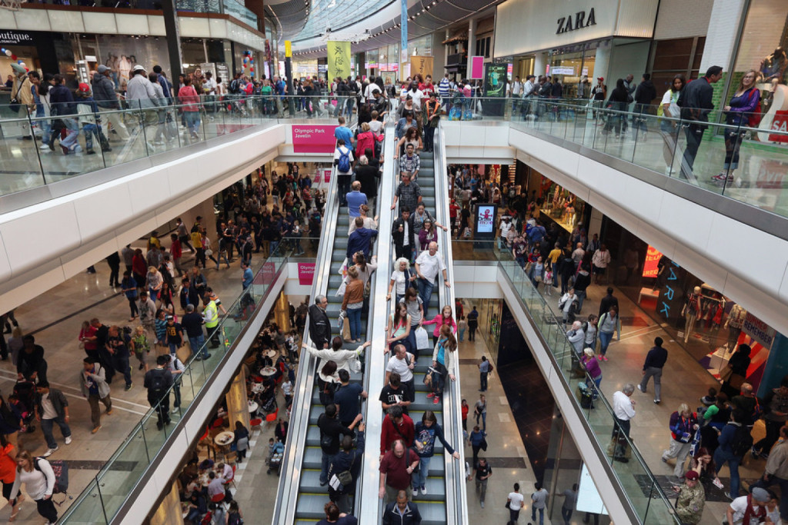

Slide 15
Günümüzde İsraf: TÜKETİM TOPLUMU TÜKETİRKEN TÜKENMEK
Tüketimde denge, yemede, içmede, giyimde, kullanılan suda, elektrikte, ev eşyalarında, kısaca her türlü tüketilen maddede söz konusudur. Çağımız bir israf çağına dönüşmüş olduğundan dolayı günümüzde israfın bu sayılan boyutlarının her birini rahatlıkla müşâhede etmek mümkündür. Bu dönüşümde kültürün son derece önemli bir tesiri söz konusu olup eskiden lüks sayılan tüketimler zamanla tabiî ihtiyaç olarak görülmeye başlanmıştır.

Slide 16
TÜKETİM TOPLUMU
‘Sınırsız ihtiyaç’ üzerine temellendirilen modern toplumlar, aynı zamanda ‘tüketim toplumu’ olarak da nitelendirilir. Tüketim toplumu, tüketimin reklam ve moda gibi araçlarla sürekli teşvik edildiği; üretimin ihtiyaçlara göre değil de pazarlanabilirlik durumuna göre gerçekleştirildiği toplumlardır. Bu tür toplumlarda, mal/hizmetler, bizzat sahip oldukları özellik veya niteliklerden ziyade, başka sâiklerle (gerekçelerle) tüketilirler. Tüketim kültürünün en önemli unsurları, AVM’ler, markalar, tüketici kredileri ve kitle iletişim araçlarıdır. Tüketim toplumlarının, gelişmiş ülkelerde refah düzeyi yüksek mutlu bireyler ve toplumlar oluşturacağı iddia edilse de; aslında tüketim toplumlarında ekonomik eşitsizliğin artması, bireylerin bencilleşmesi ve alt gelir gruplarının üst gruplara benzemeye çalışması neticesinde manevi değerlerden uzaklaşmış ve hırçınlaşmış bireyler oluşmaktadır.

Slide 17
TÜKETİM TOPLUMU
moda temelli tüketimde amaç, başkalarına benzeme ve kitleye uymak ve bu şekilde benimsenmek ve takdir görmektir. Kişinin alım gücünü ve sosyal prestijini göstermesi sebebiyle, astronomik (çok yüksek) fiyatına rağmen yapılan harcamalar ise ‘gösteriş tüketimi’ olarak ifade edilir. Yine çok az sayıda kişi sahip olduğu için farklılaştırıcı ve seçkinlik duygusu vermesi özelliğinden dolayı az sayıda üretilen yüksek fiyatlı bazı ürünlerin talep edilmesi de bu kapsamdadır. Bütün bu yaklaşımlar, daha hesaplı maddelerle ihtiyaçlarını giderebilecekleri halde, daha pahalı maddeleri tercih etmeleriyle sonuçlanmaktadır.

Slide 18
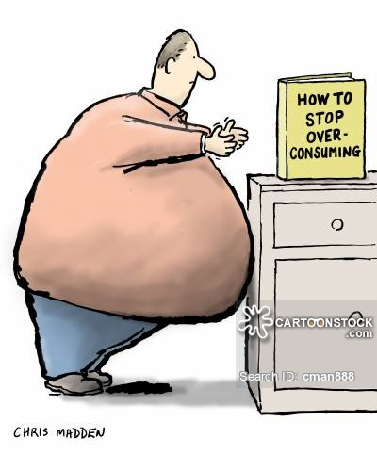

Slide 19
Yemede denge
Hz. Peygamber (s) “İki kişinin yemeği üç kişiye, üç kişinin yemeği de dört kişiye yeterlidir.” Muslim, Eşribe, 179; İbn Mâce, Et’ime 2.beyânıyla, dikkat edildiği takdirde, yemek hususunda ölçülü davranmanın mümkün olduğuna işaret etmektedir.
Konuyla ilgili diğer bir hadiste Resûlullah (s) “Âdemoğlu midesinden daha kötü bir kap doldurmamıştır. Âdem oğluna, belini doğrultan bir kaç lokma yeterlidir. Eğer Âdem oğlu illa da yemek isterse, (midenin) üçte biri yiyecek, üçte biri içecek ve üçte biri de nefes içindir.” İbn Mâce, Et’ime 50; Tirmizî, Zühd 47. buyurarak yemekte ölçünün nasıl olması gerektiğini izâh etmiştir

Slide 20
Batı kökenli iktisat anlayışında, tüketim gelirin fonksiyonudur (sonucudur). Geliri olanın tüketim yapmasını sınırlandıracak bir anlayış yoktur. Halbuki islami anlayışta tüketim ahlaki bir çok ilkeyle çerçeve altına alınmıştır. Dinen helal kılınmış ürünler, meşru yoldan elde edilmiş parayla, israfa düşmeden tüketilmeli, temel ihtiyaçlara öncelik verilmelidir. Kültürümüzden artık unutulmaya yüz tutmuş bir örnek verecek olursak: Eskiden insanlar yerde gördükleri bir parça ekmeği ayakaltından alıp bir de öpüp duvar gibi yüksek bir yere koyarlardı. Bu gelenek bile nimete gösterilen saygının ve israftan kaçınmanın kültürümüzdeki açık bir göstergesiydi. Günümüzde ise birçok İslam ülkesinde ekmek ve gıda israfına karşı reklam kampanyaları düzenlenme ihtiyacı hissedilmektedir. Ahmet Tabakoğlu

Slide 23
TÜKETİMDE DENGE
İhtiyaç fazlası (doymanın ötesinde) yemenin sakıncaları:
Para kaybı
Zaman kaybı
Sağlık problemleri
Üretkenlik kaybı
Bazı değerlerin kaybı

Slide 24
TÜKETİMDE DENGE
“Dikkat edin, dikkat edin, sade ve mütevâzi giyim imandandır. Sade ve mütevâzi giyim imandandır” İbn Mâce Zuhd 4; Ebû Dâvûd Tereccul 1
Tabiî ihtiyaçlar ile modanın, kültürün, çevrenin tesiriyle aşılanan sun’î ihtiyaçların dikkatli biçimde ayırt edilmeye çalışılmasının özellikle giyim, ev eşyası gibi konularda son derece önem arz ettiği açıktır.

Slide 25
TÜKETİMDE DENGE- DÜNYAYA BAĞLANMAMA
“Benim dünya rahatı ile işim yok. Dünyada ben bir ağacın altında gölgelenip sonra oradan ayrılıp giden bir yolcu gibiyim.” Ahmed b. Hanbel, Müsned, VI, 241; İbn Mâce, Zühd 3; Tirmizî, Zühd 44
Meşru dâire içerisinde dünya nimetlerinden faydalanmakta bir mahzur yoktur; ancak nefsin dünyevî isteklere meyline bir sınır ve ölçü getirilmezse bir diğer hadiste geçtiği üzere kişi yeyip de doymayan insan gibi tüketimde doyumsuzluk hissine kapılacak ve zamanla israfa kaymayı önlemek güçleşecektir.

Slide 26
İsraf-yolsuzluk İLİŞKİSİ
İsrafın toplum çapında yaygınlaşması ve insanlarda ihtiyaç fazlası lüks tüketime rağbetin artması, çeşitli yolsuzluklara eğilimi artıracağı gibi, fakirlikle mücadele ve toplumsal huzurun sağlanması da güçleşecektir. Nitekim toplumun bir kesimi lüks içinde yaşarken diğer bir kesimi temel ihtiyaç maddelerini bulmada sıkıntı çekerse, sosyal dayanışmadan bahsetmek mümkün olmayacağı gibi gerçek anlamda toplumsal bir huzur da yakalanamayacaktır.

